Slide 1
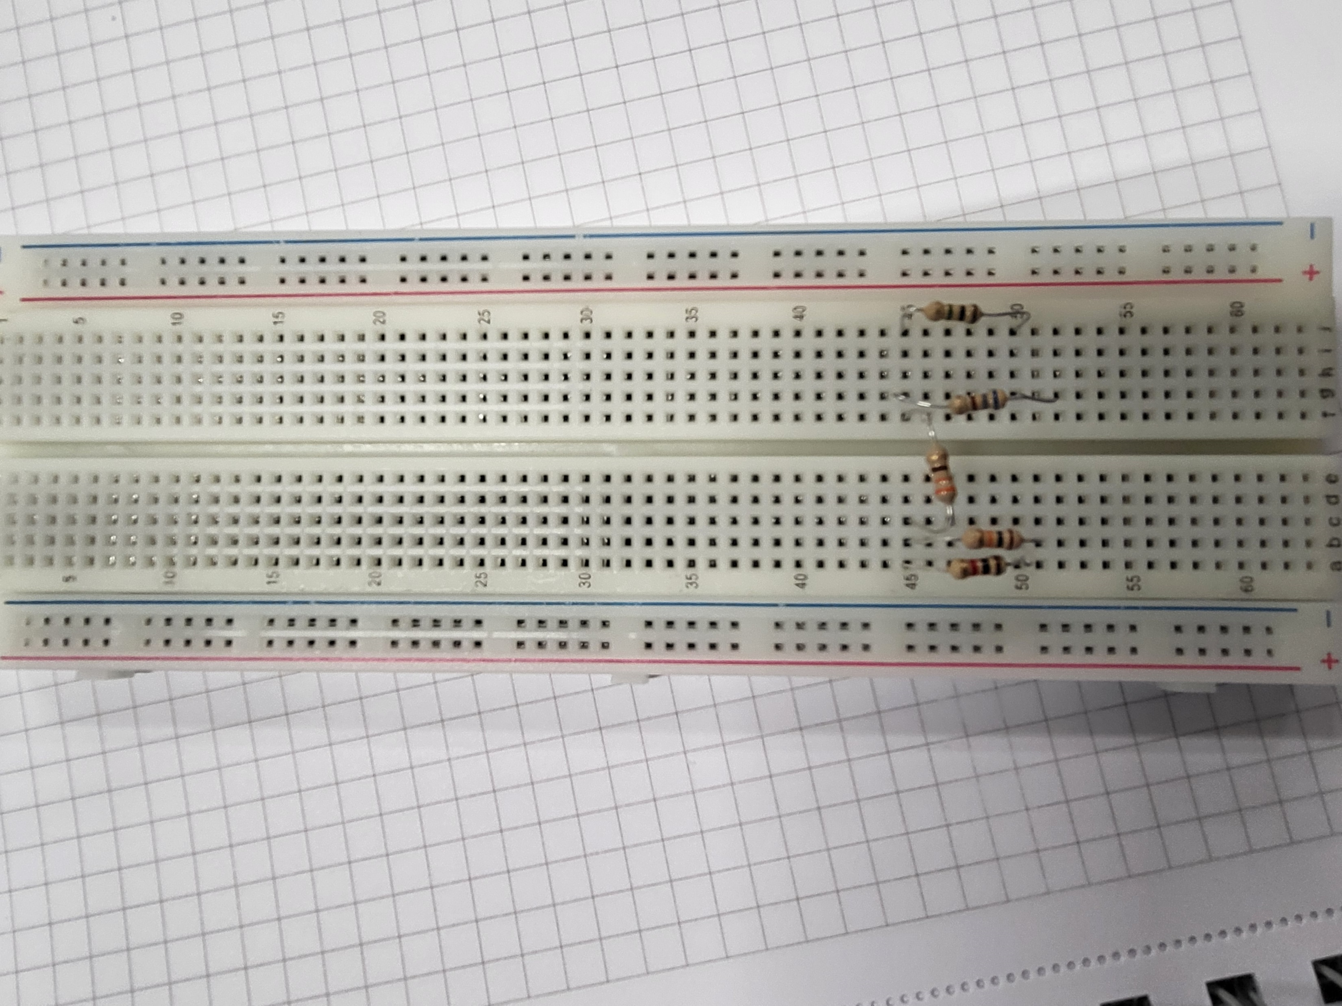
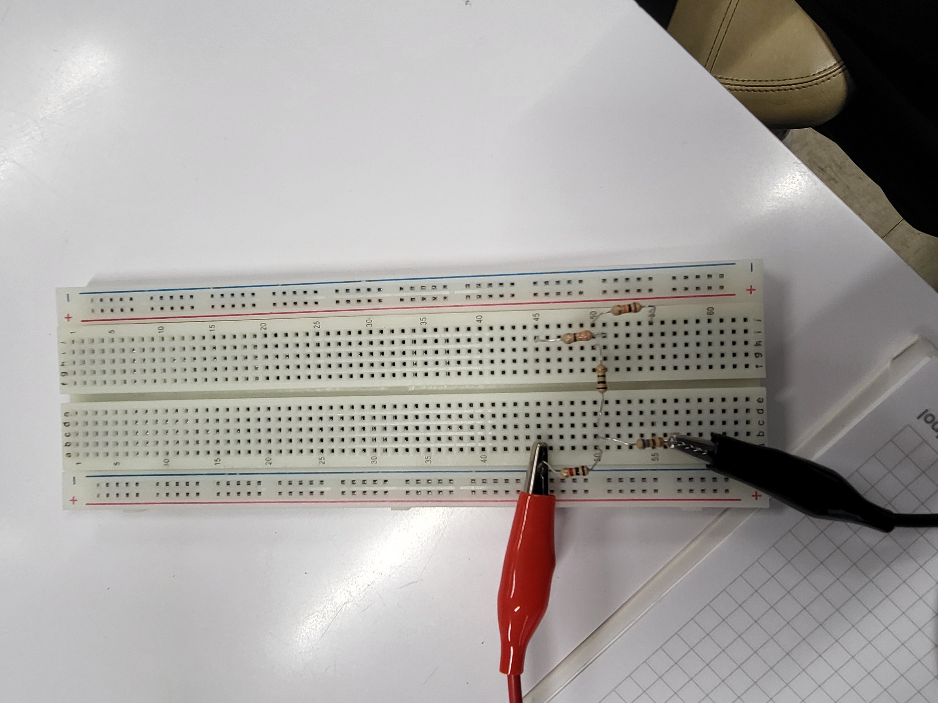
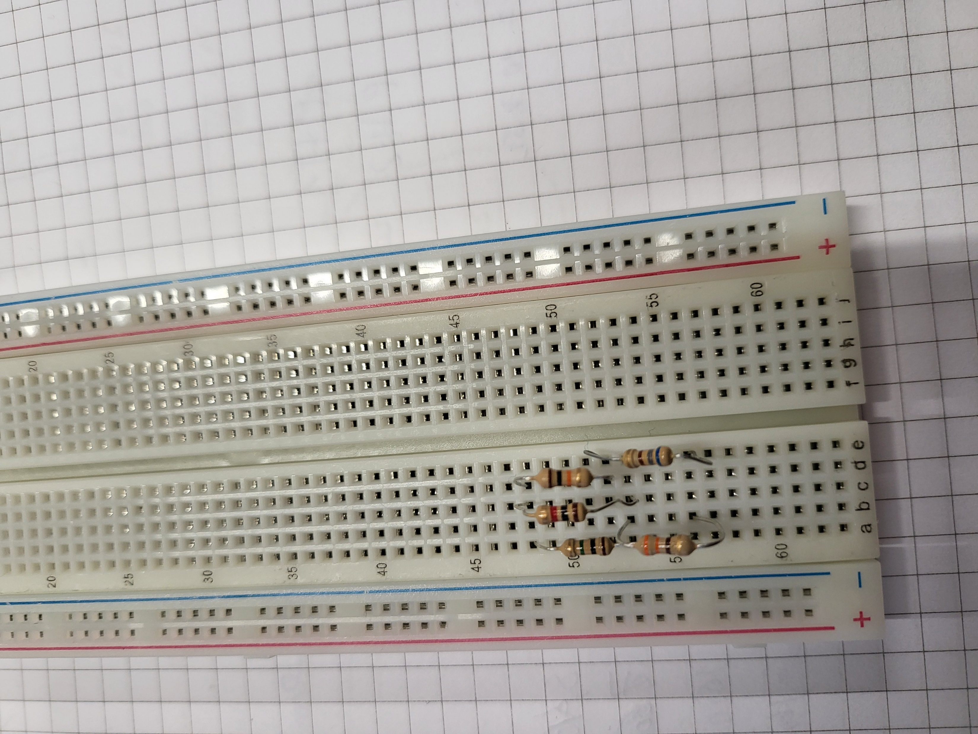
Montagem na placa branca: A
Montagem na placa branca: B
Montagem na placa branca: C

Slide 2
Medição de 3 resistências com o ohmímetro.
Valor indicado: 1KΩ Valor medido: 0,985KΩ Erro: 1,5%
Valor indicado: 10KΩ Valor medido: 9,70KΩ Erro: 3,1%
Valor indicado: 1MΩ Valor medido: 1,004MΩ Erro: 0,4%
Todos os valores medidos estão dentro da tolerância de 5%.
Medição da resistência de 1MΩ em contacto com a pele: 0,85MΩ
Medição da resistência de 1KΩ em contacto com a pele: 0,99KΩ
Uma vez que a pele possui uma resistência elevada, da mesma ordem de grandeza de 1MΩ influencia a medição da primeira, mas não a segunda, funcionando como um divisor de tensão.

Slide 3
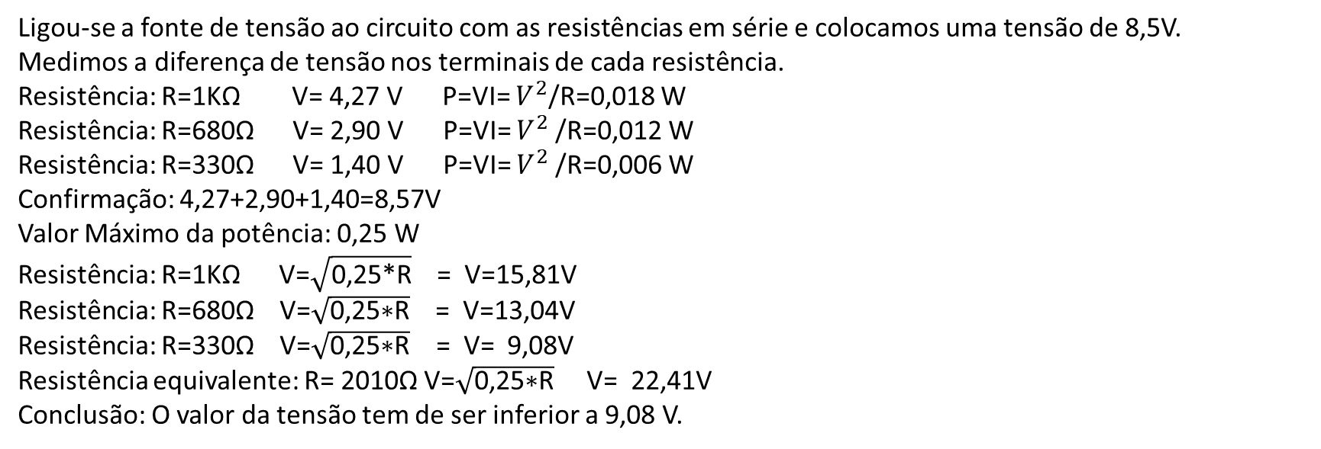
Ligou-se a fonte de tensão ao circuito com as resistências em série e colocamos uma tensão de 8,5V.
Medimos a diferença de tensão nos terminais de cada resistência.
Resistência: R=1KΩ V= 4,27 V P=VI= $V^{2}$/R=0,018 W
Resistência: R=680Ω V= 2,90 V P=VI= $V^{2}$/R=0,012 W
Resistência: R=330Ω V= 1,40 V P=VI= $V^{2}$/R=0,006 W
Confirmação: 4,27+2,90+1,40=8,57V
Valor Máximo da potência: 0,25 W
Resistência: R=1KΩ V=$\sqrt{\text{0,25*}\text{R}}$ = V=15,81V
Resistência: R=680Ω V=$\sqrt{\text{0,25∗}\text{R}}$ = V=13,04V
Resistência: R=330Ω V=$\sqrt{\text{0,25∗}\text{R}}$ = V= 9,08V
Resistência equivalente: R= 2010Ω V=$\sqrt{\text{0,25∗}\text{R}}$ V= 22,41V
Conclusão: O valor da tensão tem de ser inferior a 9,08 V.

Slide 4
Medição de correntes com o multímetro
A medição de corrente tem de ser sempre feita em série no circuito pelo que temos de abrir o circuito onde queremos medir.
Medição da corrente no circuito da figura 1.3: I=4,29 mA
Medição das correntes no circuito da figura 1.5:
I_1 = 12,63 mA
I_2 = 8,55 mA
I_total = 21,18 mA

